Slide 1
Séquence Tour de Pise
Séance 1

Slide 2
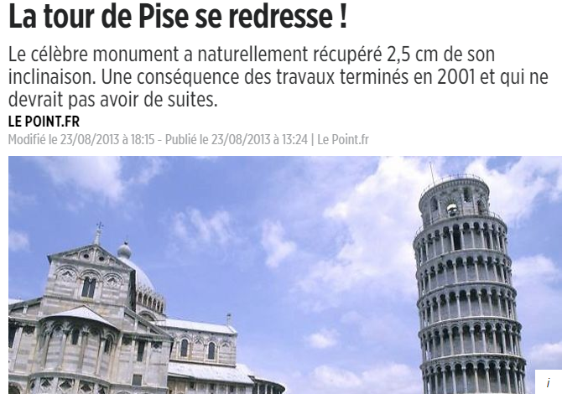
Mais, qu’ont inventé les ingénieurs
pour éviter l’effondrement de la tour?

Slide 3
Comment maintenir le cylindre en équilibre sur sa base biseautée ?

